Slide 1







PHÒNG GD & ĐT QUẬN LONG BIÊN
CHÀO MỪNG CÁC THẦY, CÔ GIÁO VÀ CÁC EM
ĐẾN VỚI TIẾT HỌC
TOÁN

Slide 2
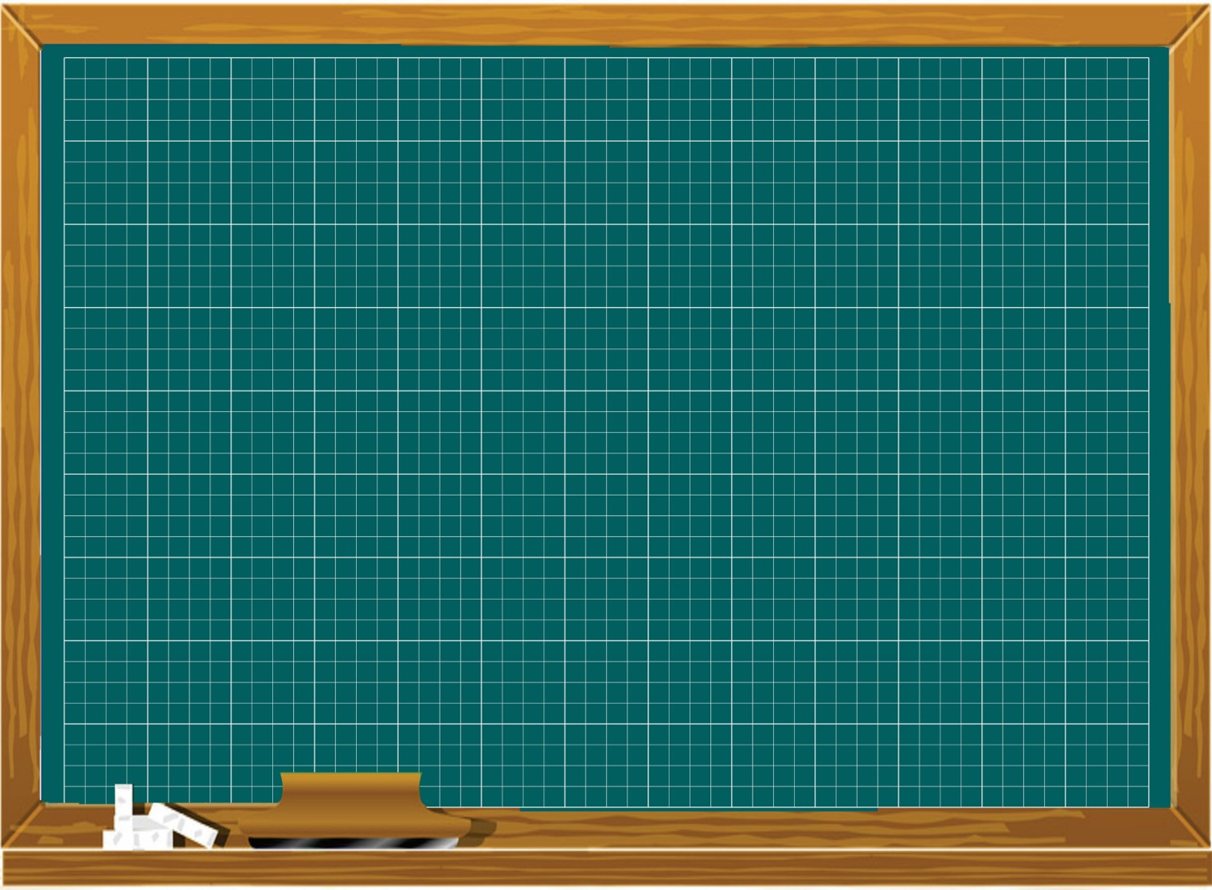
Thứ ba ngày 14 tháng 9 năm 2021
Toán
Bài 1: Các số 0, 1, 2, 3, 4, 5
(Tiết 1 – trang 8, 9)

Slide 3
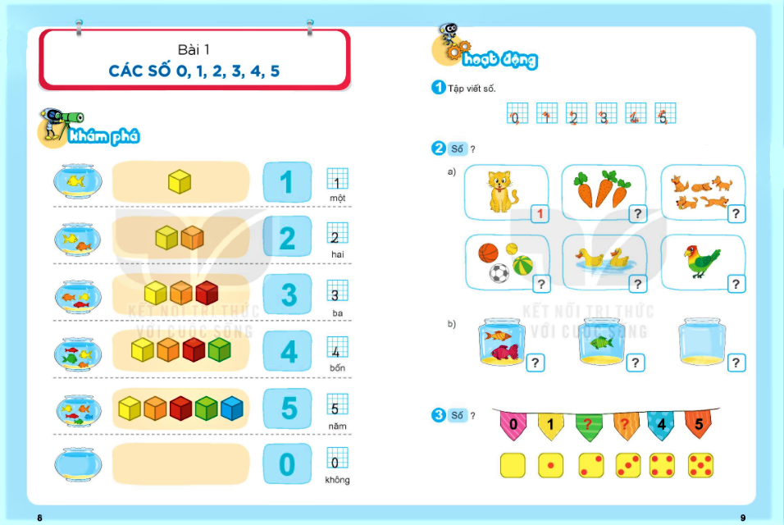

Slide 4




MỤC TIÊU
1
Nhận biết được các nhóm có 0, 1, 2, 3, 4, 5 đồ vật.
2
Biết đọc, đếm, các số.
3
Lập được các nhóm có số lượng là 0, 1, 2, 3, 4, 5.
4
Thứ tự của số trong dãy số.

Slide 5

KHỞI ĐỘNG
BÀI HÁT : TẬP ĐẾM

Slide 6
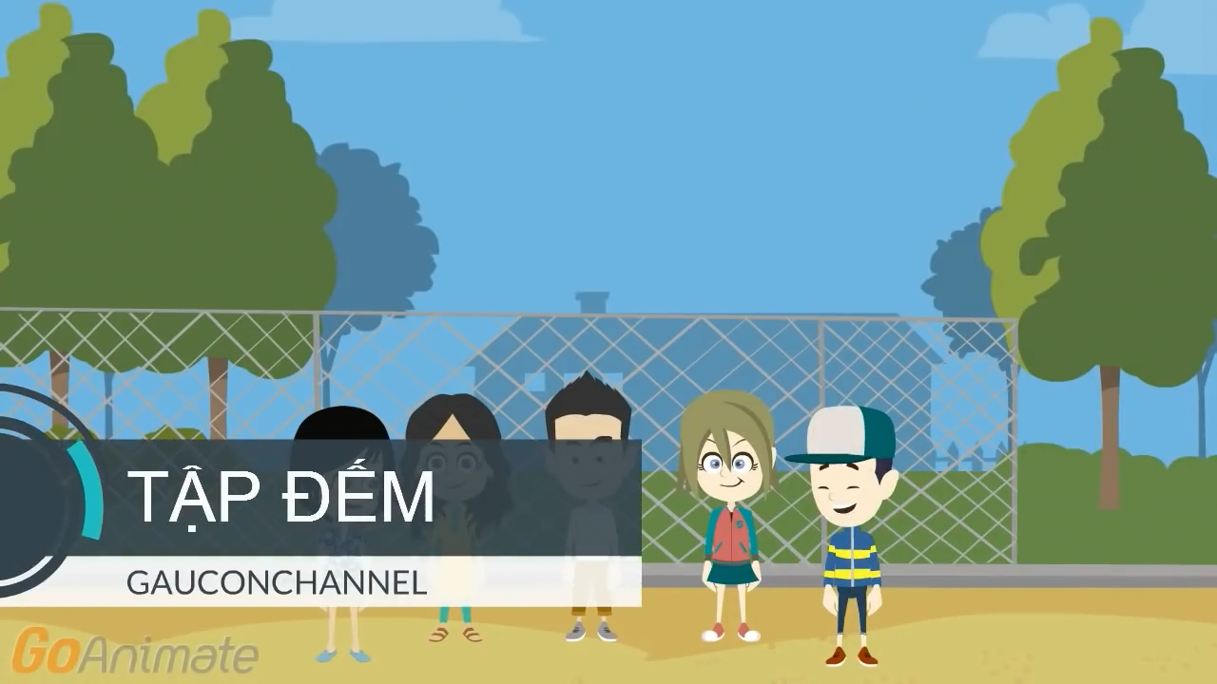

Slide 7

KHÁM PHÁ
KHÁM PHÁ

Slide 8

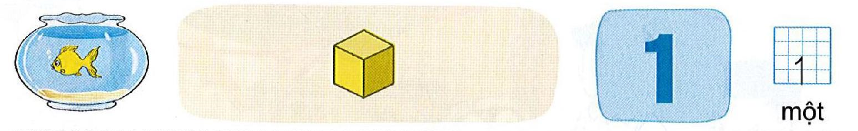
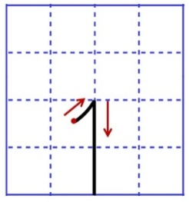



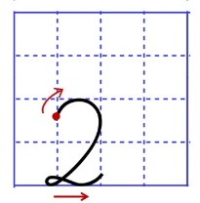


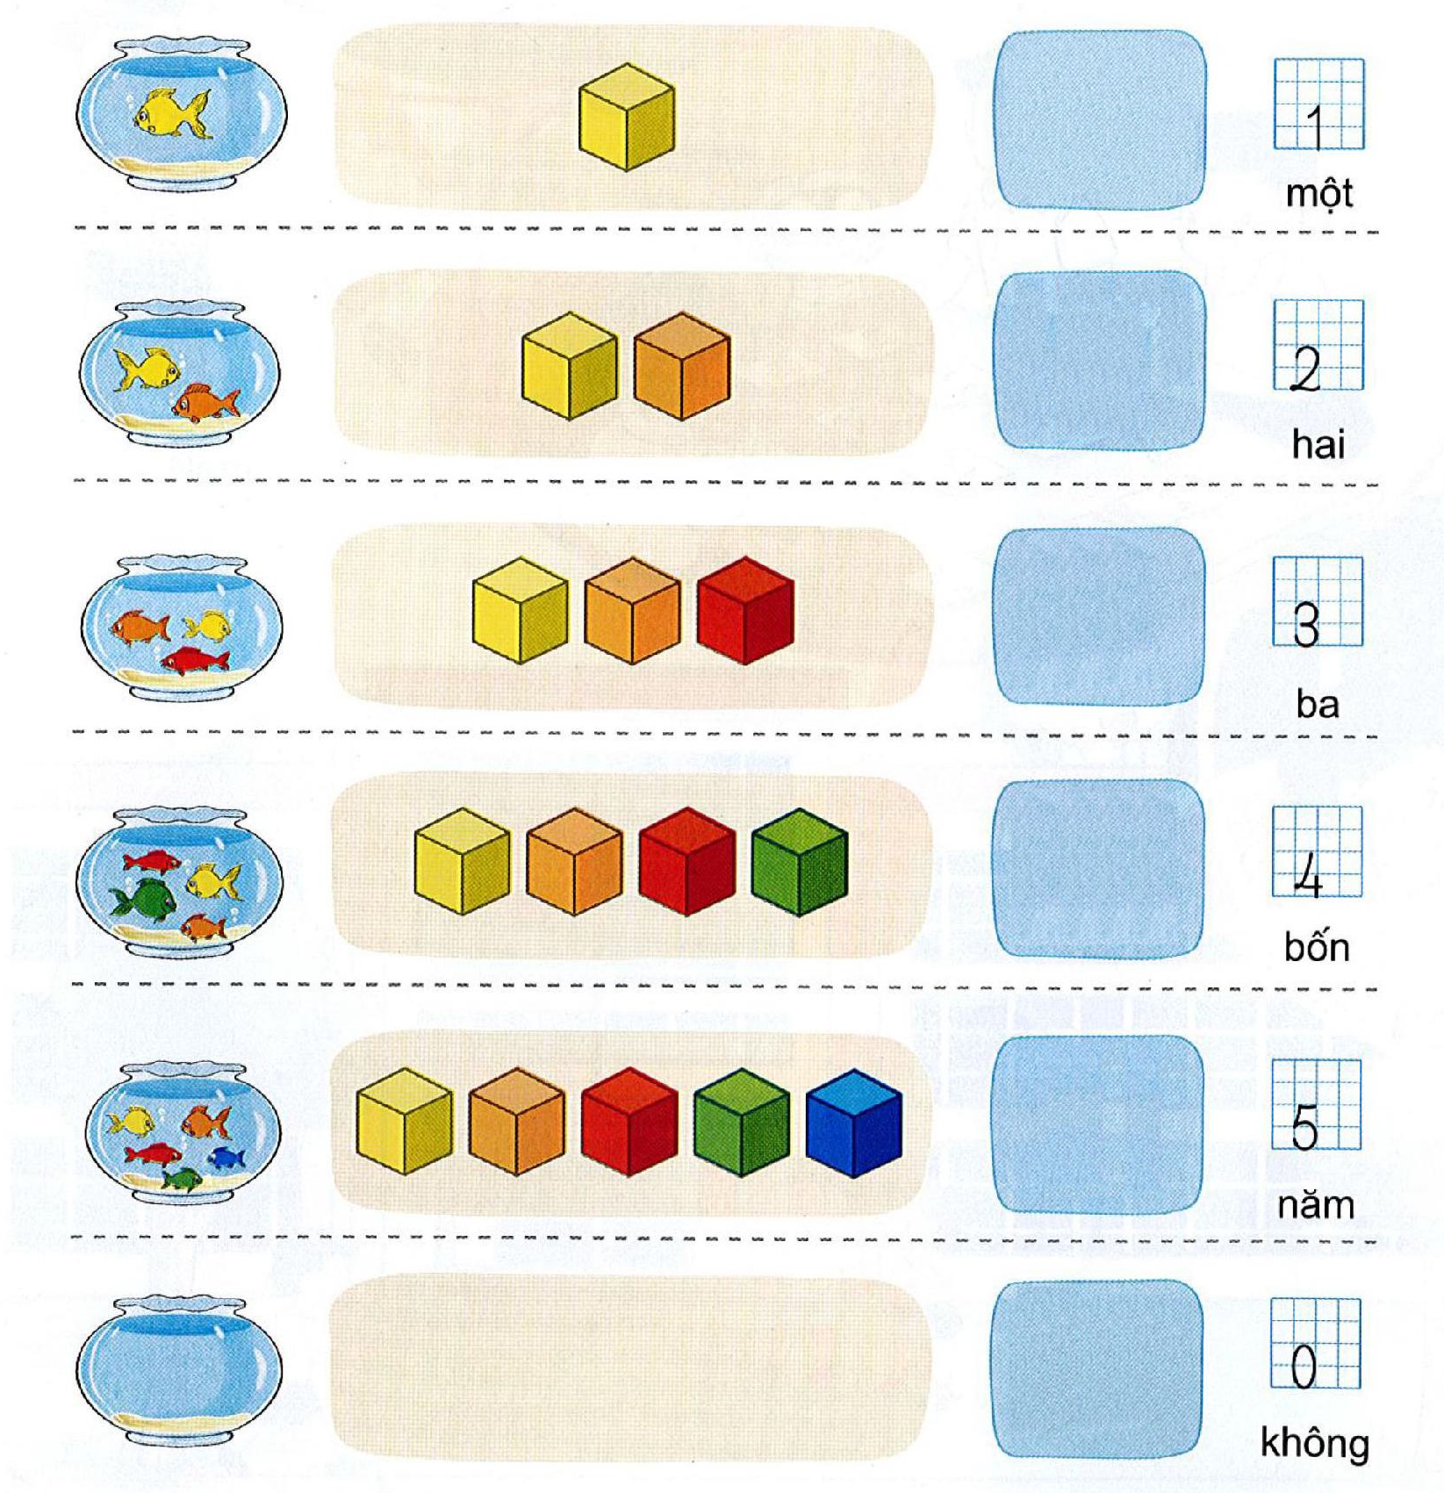
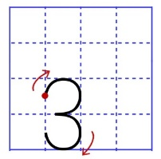

một
hai
ba

Slide 9
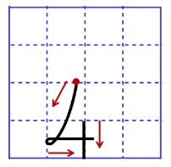

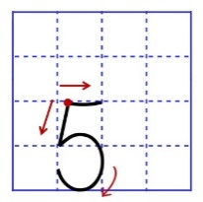

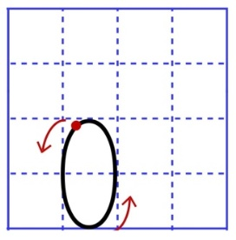

bốn
năm
không

Slide 12



Slide 13



THỰC HÀNH – LUYỆN TẬP

Slide 14

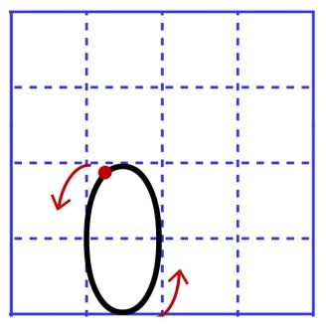
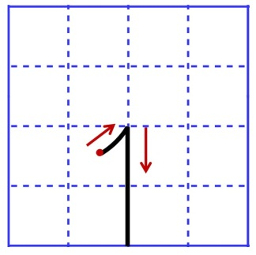

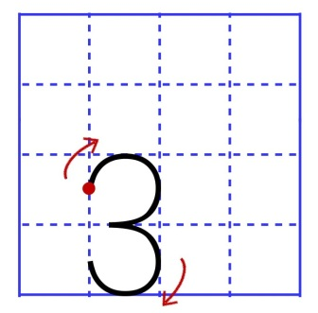
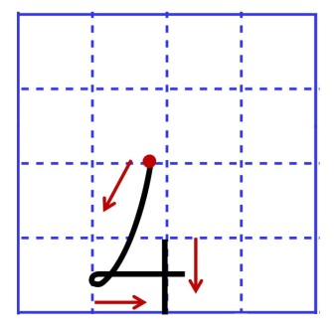
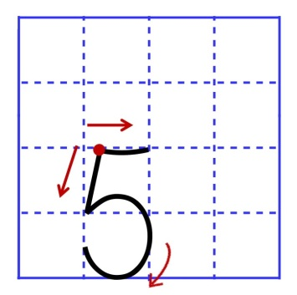
1
Tập viết số ?

Slide 15
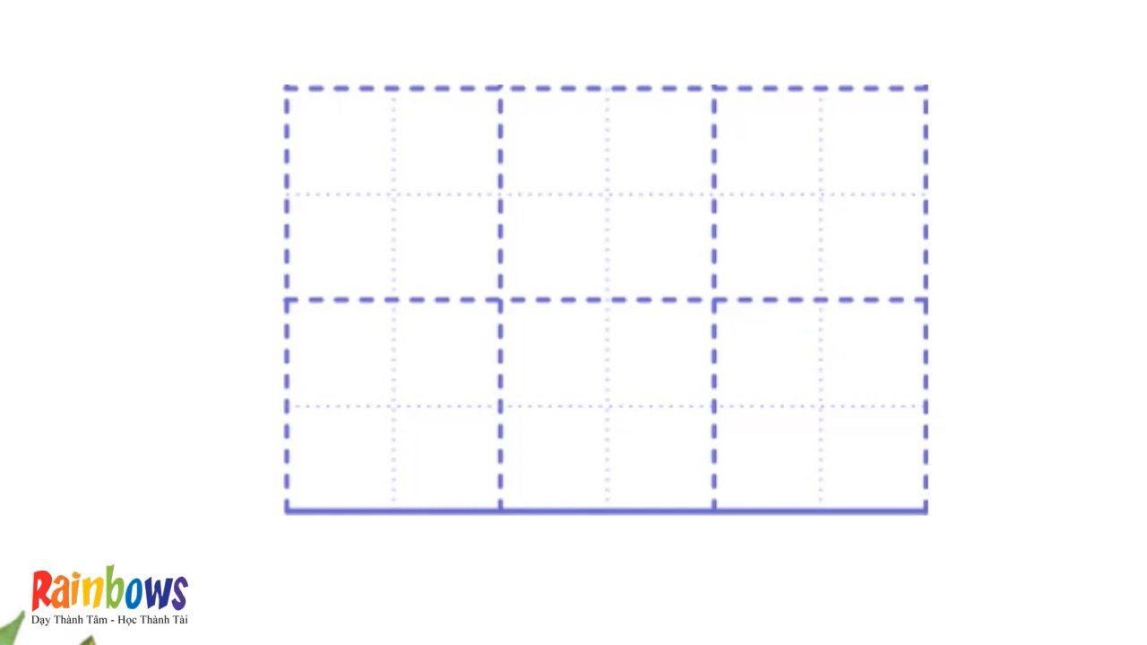


Slide 16

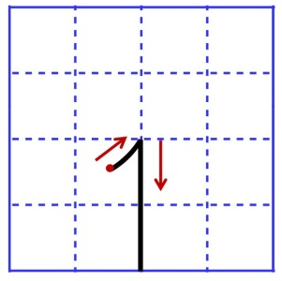

Slide 17

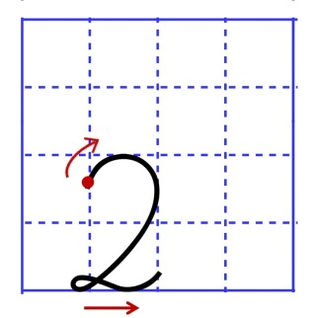

Slide 18
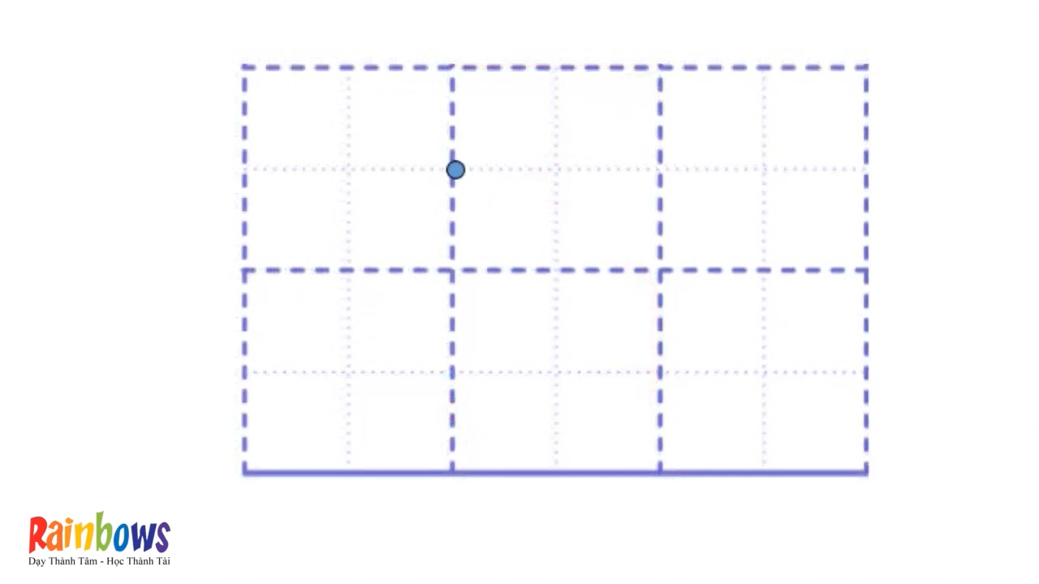


Slide 19
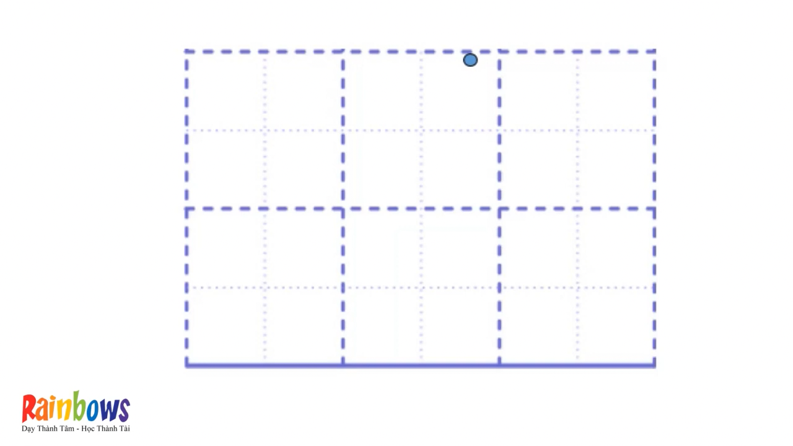


Slide 20
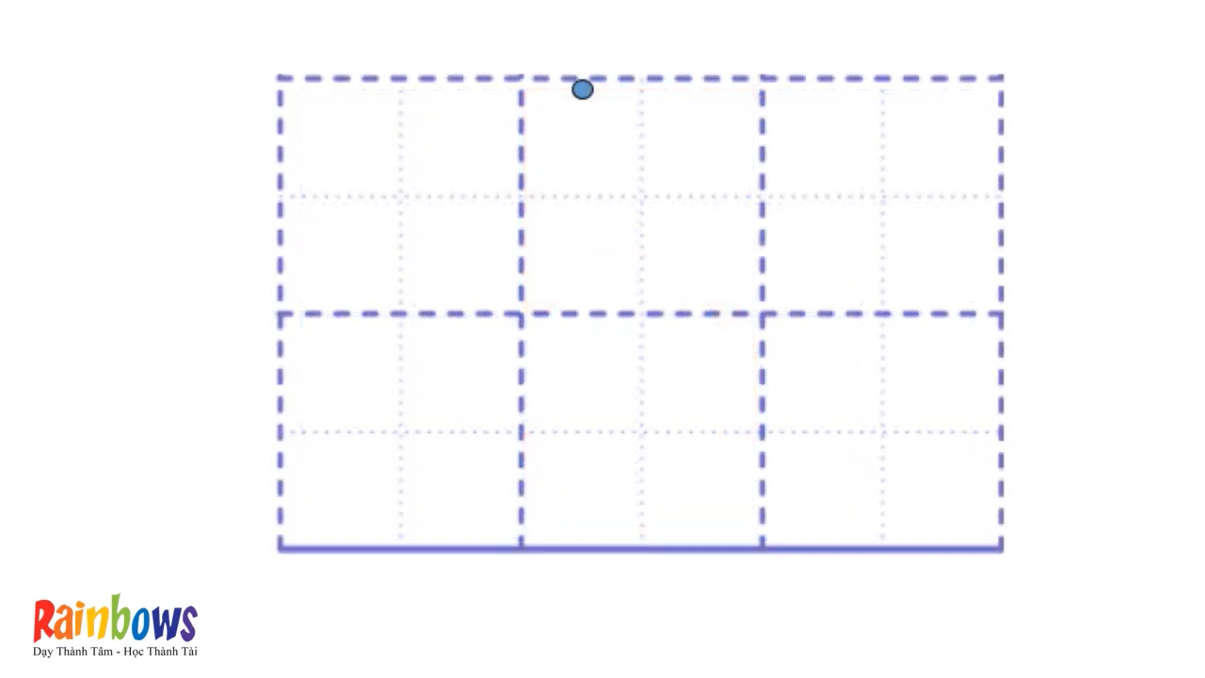
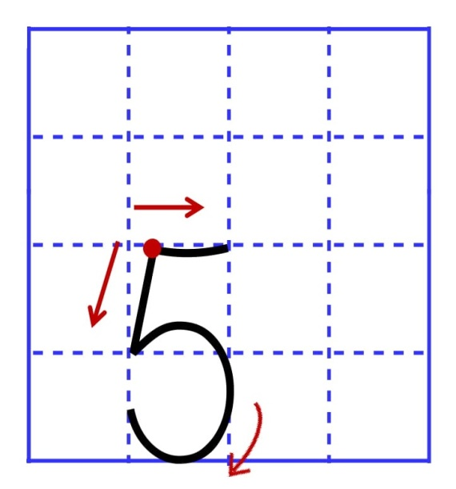

Slide 22
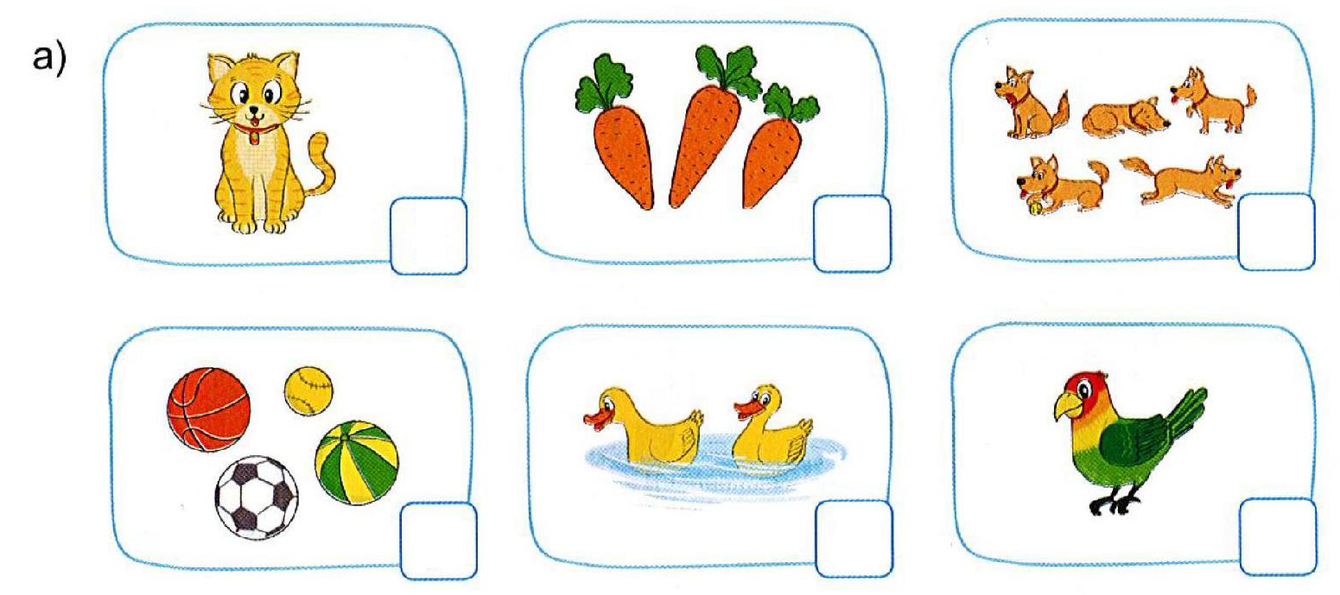
2
Số ?
1
3
5
4
2
1

Slide 23
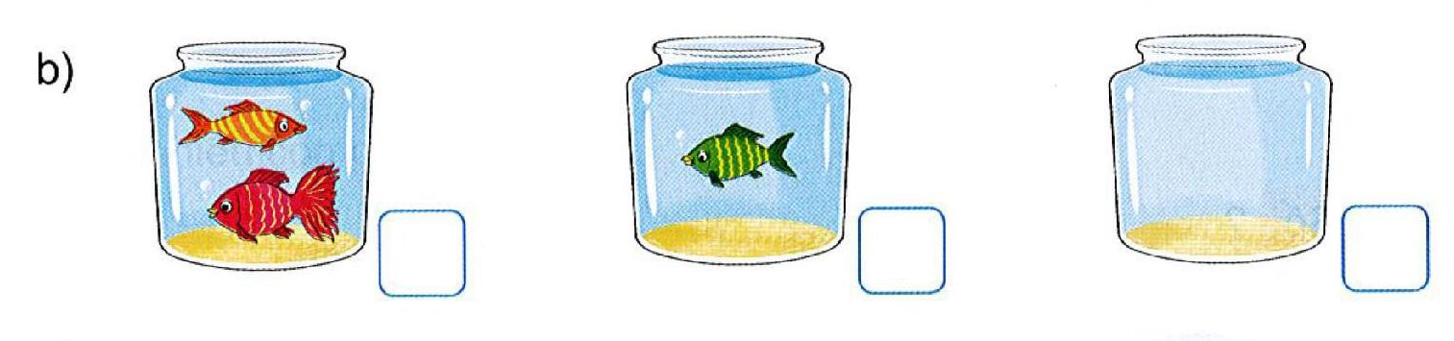
2
1
0
Notes:
1

Slide 24
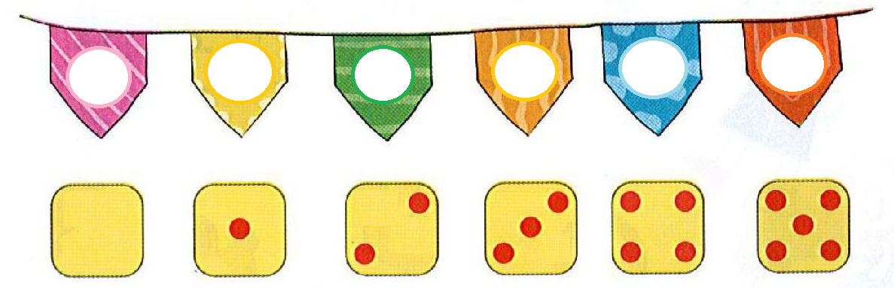
3
Số ?
4
5
0
1
2
3

Slide 25

Quan sát xung quanh con xem có những đồ vật, con vật nào có số lượng là 0, 1, 2, 3, 4, 5?

Slide 26

DẶN DÒ
Làm các bài tập
trang 4, 5 trong vở bài tập Toán 1
(tập một)

Slide 27

- Ôn lại bài học
- Xem trước bài sau: Các số 0,1,2,3,4,5
(Tiết 2 – trang 10, 11)
DẶN DÒ

Slide 28




Cảm ơn các con chú ý học tập.
Chào tạm biệt !

